Slide 1
Consola y VIM
Data Analysis
Sesión 01
Notes:
MÓDULO: Data Analysis
Tema: Consola y VIM
Objetivo general:
El alumno, al finalizar la sesión, será capaz de:
Conocer los comandos de administración de archivos de la terminal.
Conocer los comandos del editor VIM así como permisos de archivos.
Crear flujos de trabajo para facilitar el desarrollo y crear tareas automatizadas
Recursos y materiales:
-Presentación del Experto -Instrucciones de Prework y Postwork

Slide 2
Objetivos
Conocer los comandos de administración de archivos de la terminal.
Conocer los comandos del editor VIM así como permisos de archivos.
Notes:
*ESTA DIAPOSITIVA SÓLO VA EN LA SESIÓN 1 DE CADA MÓDULO
Duración: 3 minutos
Objetivo: El alumno identificará los aprendizajes que adquirirá al finalizar el módulo.
Descripción del contenido:
Explicar y comentarle a los alumnos lo que aprenderán al finalizar el módulo. Asimismo, lo que serán capaces de realizar.

Slide 3
Agenda
10 min.
5-10 min.
45 min.
45 min.
45 min.
15 min.
15 min.
15 min.
15 min.
15 min.
Comandos relacionados con el sistema de archivos
Ejemplo 1
Ejemplo 2
Reto 1
Reto 2
Comandos básicos de VIM así como permisos de archivos.
Ejemplo 3
Reto 3
Conclusión
Notes:
*ESTA DIAPOSITIVA SÓLO VA EN LA SESIÓN 1 DE CADA MÓDULO
Duración: 3 minutos
Objetivo: El alumno identificará los aprendizajes que adquirirá al finalizar el módulo.
Descripción del contenido:
Explicar y comentarle a los alumnos lo que aprenderán al finalizar el módulo. Asimismo, lo que serán capaces de realizar.
Notas del Experto:

Slide 4
Notes:
Duración: 5 minutos
Objetivo: Romper el hielo para iniciar la sesión
Descripción
Comenzaremos hablando con los alumnos de diferentes temas.

Slide 5
Notes:
Duración: 10 minutos
Objetivo: Abordar dudas y comentarios sobre el prework de la sesión.
Descripción
Comenzaremos hablando con los alumnos de diferentes temas:
¿Hicieron el prework?
¿Cómo les fue con el prework?
¿Tienen dudas respecto al prework?
Debemos recordarles que el prework es muy importante para el programa.

Slide 6
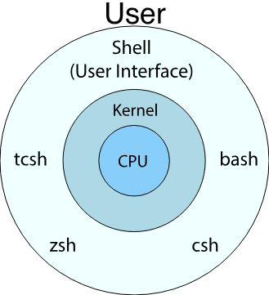
SHELL
Un shell es un software que proporciona una interfaz de línea de comandos para que los usuarios tenga acceso a los servicios el sistema operativo.
Notes:
Duración: 5 minutos
Objetivo: El alumno conocerá e identificará el concepto de Shell, así como algunos de los tipos de shell que existen.
Descripción del contenido:
Shell: es un software que proporciona una interfaz de línea de comandos para que los usuarios tenga acceso a los servicios el sistema operativo.
Explicar a los al alumno los tipos de Shell que existen: Bash, Dash, Zsh, Fish, CMD y Powershell.

Slide 7
¿Qué es la consola?
Es un programa o herramienta que consta de una ventana en donde puedes escribir comandos para llevar a cabo una determinada acción.
Notes:
Duración: 5 minutos
Objetivo: Explicar un poco el origen de la consola y exactamente qué esa ventana negra espantosa.
Descripción
La diferencia entre GUI y CLI
La consola es una interfaz a nuestra computadora
Explicar a grosso modo qué es un kernel/shell etc
Nos permite navegar nuestro sistema de archivos así como modificarlo
Nos permite ejecutar código

Slide 8
¿Por qué usamos la consola?
Obtener un mayor control sobre las funciones del Sistema Operativo.
Línea de comandos para instalar paquetes NPM.
Puede usar el control de versión Git.
Notes:
Duración: 5 minutos
Objetivo: Explicar desde el aspecto programador qué herramientas nos ofrece la terminal.
Descripción
Ejecutar comandos de Frameworks, como Laravel, Node JS, Django, RoR, etc.
Gestionar conexiones de Red e Internet.
Instalar paquetes y utilidades.
Acceder a Servidores en la Nube.
Gestionar archivos y carpetas.
Ejecutar funciones en el Sistema Operativo.
Entre otras tareas.

Slide 9
Comandos esenciales de la Consola
rm
pwd
touch
cat
clear
curl
cd
cp
mv
ls
mkdir
Notes:
Duración: 5 minutos
Objetivo: Explicar los comandos esenciales en terminal.
Descripción
Explicar la funcionalidad de los comandos en terminal.
Notas del Experto:
Si deseas profundizar más sobre la herramienta consulta la referencia.
https://hipertextual.com/2017/05/comandos-basicos-imprescindibles-linux

Slide 10

Ejemplo #01
Comenzaremos a descubrir las ventajas que tiene hacer uso de la línea de comandos.
Comenzaremos creando carpetas y avanzaremos con la gestión de los documentos que estas contengan
Notes:
Duración: 10 minutos
Objetivo: Conocer cómo interactuar con tu ambiente desde la consola.
Descripción:
Interactuar con los comandos de consola y manejo Básico del Sistema de Archivos.
Notas del Experto:
Revisa el repositorio para visualizar las instrucciones del ejemplo, recuerda que se encontraran en la Student

Slide 12
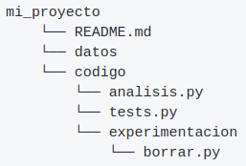
Reto #01
Cuando comenzamos un nuevo proyecto hay una estructura básica que seguir. Dependiendo del tipo de proyecto, cambiará la estructura, pero para este ejemplo debes replicar la siguiente estructura utilizando sólo la consola.
Notes:
Duración: 20 minutos
Objetivo: El alumno comience a familiarizarse con los comandos más básicos
Descripción:
Ayudar al alumno a familiarizarse con los comandos más básicos
Notas del Experto:
Revisa el repositorio para visualizar las instrucciones del ejemplo, recuerda que se encontraran en la Student

Slide 13
Ejemplo #02
Retomaremos los documentos creados durante el ejemplo 01.
En esta ocasión aprenderemos a gestionar nuestras carpetas y documentos haciendo uso únicamente de la línea de comandos.
Notes:
Duración: 10 minutos
Objetivo: Ayudar al alumno a interactuar con tu ambiente desde la consola.
Descripción:
Conocer cómo interactuar con tu ambiente desde la consola
Notas del Experto:
Revisa el repositorio para visualizar las instrucciones del ejemplo, recuerda que se encontraran en la Student.

Slide 15

Reto #02
Durante este reto pondremos en práctica los comandos necesarios para la administración de nuestros documentos desde nuestra consola.
Puedes consultar el ejemplo en el repositorio de la clase dentro de la carpeta Reto02.
Notes:
Duración: 10 minutos
Objetivo: El alumno va a interactuar desde la consola.
Descripción:
Conocer cómo interactuar con tu ambiente desde la consola
Notas del Experto:
Revisa el repositorio para visualizar las instrucciones del ejemplo, recuerda que se encontraran en la Student.

Slide 16

VIM
Vim (Vi IMproved) ha sido el primer editor de texto para sistemas Unix.
Fue creado con la intención de que fuese sencillo en su uso y ligero para no cargar el sistema.
Notes:
Duración: 5 minutos
Objetivo: El alumno aprenderá a usar la consola VIM.
Descripción
Ayudar al alumno a comprender como funciona la consola VIM.
Notas del Experto:
Bueno vi, es un editor de texto creado en 1976 por Bill Joy originalmente, fue creado para los sistemas basados en Unix. Es actualmente uno de los editores de texto más utilizados en el mundo Linux, DSD y también hay muchos usuarios de Mac, que lo usan. Aunque creo que se usa más el emacs entre los usuarios de Mac.
https://www.garron.me/es/articulos/guia-de-vi-vim.html

Slide 17
Ventajas de VIM
Esquemas de color.
No necesitas hacer uso del ratón.
Hereda lo mejor de Vi.
Los fantásticos plugins.
Permite integrar Git o tu VCS.
La comunidad detrás de Vim está muy activa y dispuesta a resolver tus dudas.
Notes:
Duración: 5 minutos
Objetivo: El alumno comprenderá las ventajas que tiene al usar VIM.
Descripción
Explicar al alumno las ventajas que tiene la consola VIM
Notas del Experto:
Las ventajas de Vim son:
Esquemas de color para el texto, que siempre ayuda para la corrección de la sintaxis cuando lo usas para programar.
No necesitas poner tus manos fuera del teclado mientras trabajas con él, ya que no necesita del ratón.
Hereda lo mejor de Vi.
Por Vimscript.
Los fantásticos plugins que extienden la funcionalidad del editor. Incluso te permiten integrar Git o tu VCS favorito con Vim.
La comunidad detrás de Vim está muy activa y dispuesta a resolver tus dudas.

Slide 18
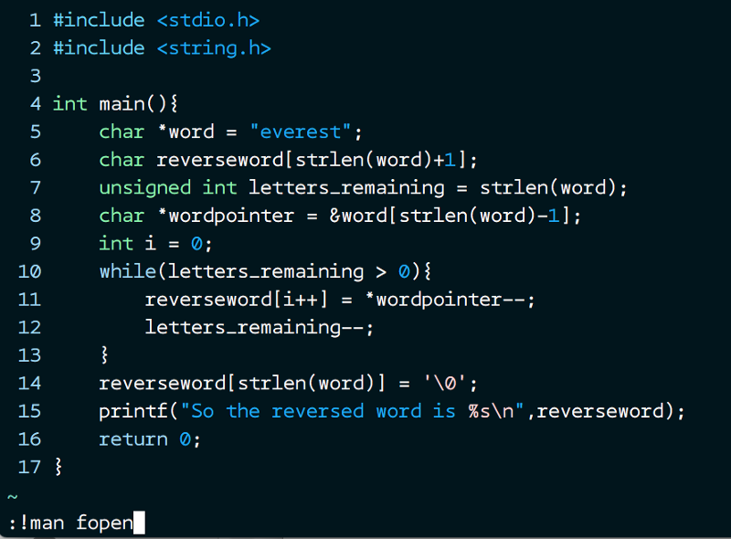
Editar archivos de configuración con VIM
Notes:
Duración: 5 minutos
Objetivo: El alumno aprenderá a configurar la consola VIM.
Descripción:
Explicar al alumno como se configura la consola VIM. .
Notas del Experto:
El workflow (flujo de trabajo) en Vim diferente al de otros editores de texto. Disponemos de diferentes modos de trabajo, de los cuales los más usados son el modo «normal» o modo de comandos, que nos permitirá ejecutar los comandos propios del Vim para editar texto; el modo de inserción que nos permite introducir y eliminar caracteres (como en los editores de texto convencionales) y el modo visual, que nos permite seleccionar texto de forma avanzada

Slide 19
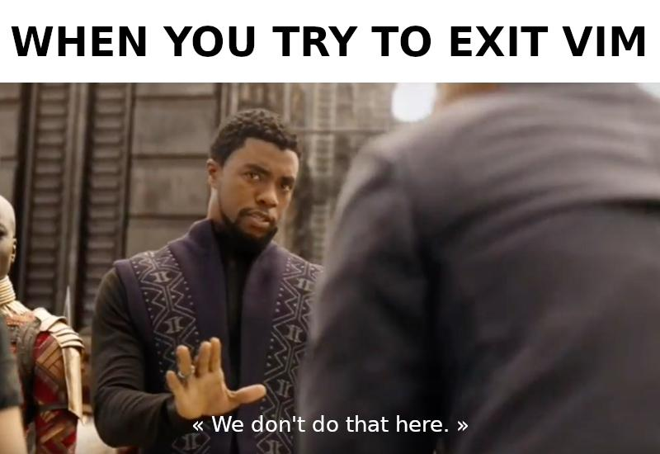
¿Cómo salir de VIM?
Pulsar la tecla Escape.
El cursor se irá a la parte inferior (la zona de comandos)
Pulsar la secuencia de teclas :q
También puedes pulsar :q! para salir del editor sin guardar los cambios
Pulsar la tecla Enter
Notes:
Duración: 5 minutos
Objetivo: El alumno aprenderá como salir de la consola VIM.
Descripción
Explicar al alumno como salir de la consola VIM.
Notas del Experto:
q → sale del archivo, si no tenemos cambios sin guardar sale sin más.
q! → sale del archivo descartando los cambios no guardados.
w → guarda los cambios del archivo, pero no sale de Vim para seguir editando el archivo.
wq → guarda los cambios y sale de Vim.

Slide 20
Ejemplo #03
Ya hemos aprendido a crear y administrar archivos desde la consola, ahora aprenderemos a usar Vim para poder modificarlos.
Notes:
Duración: 10 minutos
Objetivo: El alumno creará y editará archivos básicos con.
Descripción
Explicar al alumno como crear y editar archivos básico con.
Notas del Experto:
Revisa el repositorio para visualizar las instrucciones del ejemplo, recuerda que se encontraran en la Student.

Slide 22
Reto #03
Crea un script que automáticamente crea la siguiente estructura de proyecto.
mi_analisis
└── README.md
└── datos
└── codigo
└── analisis.py
└── tests.py
└── experimentacion
└── borrar.py
Notes:
Duración: 10 minutos
Objetivo: El alumno creará, editará y ejecutará un script desde la terminal.
Descripción:
Explicar al alumno como crear, editar y ejecutar script desde la terminal.
Notas del Experto:
Revisa el repositorio para visualizar las instrucciones del ejemplo, recuerda que se encontraran en la Student.

Slide 23
Notes:
Duración: 10 minutos
Objetivo: El alumno hará preguntas para resolver cualquier duda que haya surgido durante la sesión.
Descripción del contenido:
Hacer preguntas y contestar a las de los alumnos para poder resolver cualquier duda que quede o que haya surgido en la sesión.

